Slide 1
제7장 가족복지실천

Slide 2
1. 가족복지실천의 이해
2. 가족복지실천의 과정

Slide 3
1. 가족복지실천의 이해

Slide 4
가족복지실천의 이해
가족복지실천의 주요 목표
첫째, 가족의 관계 기능 강화
가족 구성원 간의 소통과 상호 이해를 증진하여, 가정 내의 유대감이 높아지도록 함
이 과정에서, 서로에 대한 이해와 지지가 강화될 수 있도록 도와줌
둘째, 부모와 자녀의 능력 향상
모든 가족 구성원이 안정된 삶을 살 수 있도록 지원하며, 부모를 위한 교육 프로그램 및 양육 지침 제공을 포함

Slide 5
가족복지실천의 이해
가족복지실천의 주요 목표
셋째, 가족복지 서비스 확대
가족의 다양한 욕구에 대응하여 복지 서비스를 제공하고, 특히 어려움을 겪고 있는 가족들에게 필요한
지원을 해줌
넷째, 가족 중심의 정책 마련 및 실행
국가 및 사회적 기관이 가족의 복지와 권익을 중심으로 한 정책을 구상하고 이를 실천
육아 휴직과 같은 가족친화적인 제도가 포함

Slide 6
가족복지실천의 이해
가족복지실천의 주요 목표
다섯째, 가족 내 평등과 다양성 인정
가족 내에서의 성별, 연령, 인종, 문화와 같은 다양한 요소에 대한 존중과 인정을 통해, 모든 구성원이
평등하게 대우받을 수 있도록 함

Slide 7
2. 가족복지실천의 과정

Slide 8
<가족복지실천의 과정>
1)
2)
3)
종결 및
평가단계
초기 단계
개 입
초기 면접
사정
기획

Slide 9
가족복지실천의 과정
1) 초기 단계: 초기 면접, 사정, 기획
⑴ 초기 면접
가족복지실천의 초기 단계는 접수(인테이크: intake)로 시작
① 사회복지사와 클라이언트와의 관계 유형
초기 면접의 과정에서 사회복지사와 클라언트와의 관계 유형은 크게 세 가지 유형으로 설명
  의뢰방문형 관계(referral relationship)
  온정주의 관계(paternalistic relationship)
  고객형 관계(customer relationship)

Slide 10
1) 초기 단계: 초기 면접, 사정, 기획
⑴ 초기 면접
① 사회복지사와 클라이언트와의 관계 유형
가. 의뢰방문형 관계
사례로 의뢰되어 클라이언트가 방문한 경우임
독특한 특성 중 하나는 클라이언트가 스스로 도움을 원하며 찾아온 것이 아닐 때가 많다는 것
오히려 주변의 권유나 의뢰로 인해 도움을 받게 된 경우가 많으므로, 본인에게는 큰 문제가 없다고 생각하기도 함. 이러한 상황에서는 클라이언트의 동기부여가 부족하고, 변화에 대한 기대감이 크지 않을 수 있음
따라서 이런 경우에는 사회복지사가 클라이언트를 정성껏 대하며, 비록 그들이 초기에는 비자발적으로 도움을 받았다 할지라도 그들의 노력과 존재를 긍정적으로 인정하며, 그들의 긍정적인 변화나 노력을 지속적으로 고무시키는 것이 중요

Slide 11
1) 초기 단계: 초기 면접, 사정, 기획
⑴ 초기 면접
① 사회복지사와 클라이언트와의 관계 유형
나. 온정주의 관계
사회복지사가 도움이 필요한 가족에 개입하여 돕기 위해 지시적이고 주도적인 역할을 하는 상황을 의미
이러한 관계에서 사회복지사는 전문가로서의 지위를 앞세워 자신의 결정이나 서비스 제공 방식을 가족에게 강요하게 될 수 있음
이렇게 되면 가족은 자신의 의견을 제대로 표현하지 못하게 되고, 이로 인해 의존적인 상황에 놓일 수 있음. 그 결과로 가족의 자존감이 손상 받을 수 있으며, 이는 서비스 제공의 본래 목적에서 벗어나는 결과를 초래할 수 있음

Slide 12
1) 초기 단계: 초기 면접, 사정, 기획
⑴ 초기 면접
① 사회복지사와 클라이언트와의 관계 유형
나. 온정주의 관계
온정주의 관계에 있어 클라이언트는 주로 다른 사람을 문제의 원인으로 지목하며, 그 결과로 자신을 피해자로 간주하게 됨.
이런 경우에는 자신을 변화시키려는 동기보다는 주변의 다른 사람들에게 변화를 요구하는 경향이 있음
사회복지사는 클라이언트의 느낌과 생각을 진심으로 이해하고 공감해야 함. 그리고 클라이언트가 이미 잘 수행하고 있는
부분에 대해 긍정적인 피드백을 주어 그의 자존감을 높여주는 것이 중요
가족 구성원 각자가 원하는 변화에 대해 주관적으로 관찰하거나 생각해 볼 수 있도록 지도하면, 가족 간의 관계 개선
및 자기 반성의 기회가 될 수 있음

Slide 13
1) 초기 단계: 초기 면접, 사정, 기획
⑴ 초기 면접
① 사회복지사와 클라이언트와의 관계 유형
다. 고객형 관계
가족을 중심에 둔 사회복지 개입으로, 사회복지사는 가족의 요구와 의견을 최우선으로 고려
사회복지사는 가족이 필요로 하는 서비스를 제공하며, 반대로 가족은 서비스를 받아들이거나 선택에 따라 거부할 수 있음
장점 : 가족의 자율성과 선택권을 존중한다는 것
단점 : 동시에 가족이 필요로 하는 서비스를 정확히 파악하지 못하는 경우나, 제한된 자원으로 인해 모든 서비스 요청을
만족시키기 어려운 경우도 발생할 수 있음

Slide 14
1) 초기 단계: 초기 면접, 사정, 기획
⑴ 초기 면접
① 사회복지사와 클라이언트와의 관계 유형
다. 고객형 관계
클라이언트는 자신의 문제 상황을 분명히 인식하고, 이를 해결하기 위한 의지와 행동을 보임. 이로 인해 사회복지사와의
관계는 보다 협력적이며, 상호 존중의 기반이 형성됨. 사회복지사는 이런 관계에서 클라이언트의 능력과 노력을 높이 평가
하고 지지해야 함
클라이언트 스스로의 변화와 성장을 지향하며, 그 과정에서의 노력을 지속적으로 관찰하고 평가하는 것이 중요

Slide 15
1) 초기 단계: 초기 면접, 사정, 기획
⑴ 초기 면접
② 계약
계약 과정에서 중요한 것은 클라이언트와 사회복지사가 각자의 권리, 의무, 그리고 목표와 기대에 대하여 명확히 이해하고 합의하는 것
가. 목적 및 목표
계약이 체결되기 시작할 때, 클라이언트와 사회복지사는 현재의 문제점과 향후 달성하고자 하는 목표에 대해 상호 간에 명확히 이해하고 합의

Slide 16
1) 초기 단계: 초기 면접, 사정, 기획
⑴ 초기 면접
② 계약
나. 서비스 제공의 범위
제공될 서비스와 지원의 종류를 명시
상담, 교육, 자원 제공, 긴급 지원 등이 포함
다. 기대와 권리
클라이언트가 사회복지사로부터 기대하는 서비스와 그에 따른 권리에 대해 합의

Slide 17
1) 초기 단계: 초기 면접, 사정, 기획
⑴ 초기 면접
② 계약
라. 비밀의 보장
계약에는 양 당사자 간의 정보 비밀유지와 개인정보 보호에 관한 사항이 포함
마. 개인정보의 수집 및 활용
클라이언트로부터 어떠한 개인정보를 수집하고, 그 정보를 어떻게 활용할지에 대한 합의 사항을 포함

Slide 18
1) 초기 단계: 초기 면접, 사정, 기획
⑴ 초기 면접
② 계약
바. 계약 기간 및 종료
계약의 유효 기간과 그 이후의 조치들에 대해 명시
사. 합의 및 서명
양 당사자가 계약 내용에 동의하였을 경우, 그 내용을 서면으로 작성하여 서명함으로써 합의를 마무리

Slide 19
1) 초기 단계: 초기 면접, 사정, 기획
⑴ 초기 면접
③ 신뢰관계 형성
가. 가족 초점
가족복지실천을 위해, 사회복지사는 단순히 문제를 겪는 개별 구성원에만 집중하는 것이 아니라, 가족 간의 관계와 그 가족과 외부 환경 간의 상호작용에 주목해야 함
이러한 접근법은 ‘가족 중심의 접근’이라고 할 수 있으며, 이는 개별 가족 구성원의 문제보다는 전체 가족체계에 대한 이해를 강조
가족 중심의 접근에서 중요한 것은 모든 가족 구성원이 항상 참여하는 것이 필수적이라는 것이 아니라, 가족의 문제가 그 체계 전체의 문제로 인식되어야 한다는 점

Slide 20
1) 초기 단계: 초기 면접, 사정, 기획
⑴ 초기 면접
③ 신뢰관계 형성
나. 신뢰관계 형성
관계 형성 과정에서 ‘합류(joining)’라는 전략이 중요
‘합류’는 사회복지사가 가족과의 관계를 형성하고자 할 때 취하는 태도와 행동을 의미하며, 그 핵심은 가족을 이해하고 존중하는 동시에 그들의 신뢰를 얻는 것
긍정적인 상호작용을 통해, 사회복지사와 가족 간에는 상호 협력의 기반이 형성되며, 그 결과로 사회복지사는 필요한 정보를 얻게 되고, 가족의 상황을 더 정확히 파악 할 수 있게 됨
이 과정에서 사회복지사는 상호관계의 중심에 있으면서도 가족의 구조와 상황을 객관적이고 적극적인 시각에서 바라보며, 가족과 함께 그들의 문제해결을 위한 길을 찾아 나가야 함

Slide 21
가족복지실천의 과정
1) 초기 단계: 초기 면접, 사정, 기획
(2) 사정
가족 사정(assessment)은 가족 구성원들의 현재 상황과 상태를 깊이 있게 이해하고 분석 하는 과정을 의미
이 과정을 통해, 가족의 잠재적 강점, 현존하는 문제점, 필요한 지원 서비스, 그리고 발전의 가능성 등을 파악하여, 최적화된 지원과 서비스 제공을 위한 계획을 세울 수 있음

Slide 22
1) 초기 단계: 초기 면접, 사정, 기획
(2) 사정
가족 사정의 주요 목적
∙ 문제의 인식 : 가족 내 발생하는 문제나 도전을 정확히 파악하고, 그 원인과 가능한 해결책을 모색
∙ 자원의 확인 : 가족의 내재적 강점과 자원을 확인하여, 이들을 바탕으로 문제해결과 가족의 성장을 지원
∙ 개인 및 관계적 요인 평가 : 각 가족 구성원의 개인적 상황과 가족 간의 관계 및 상호작용을 분석
∙ 가족체계의 이해 : 가족 간의 상호작용, 의사소통 방식, 역할 분배 등 가족의 전반적인 체계를 깊이 있게
평가
∙ 개입 계획의 수립 : 파악된 문제점과 강점을 바탕으로 가족에게 필요한 지원과 서비스의 계획을 세움

Slide 23
가족복지실천의 과정
1) 초기 단계: 초기 면접, 사정, 기획
(2) 사정
사정은 가족복지의 실천과정에서 가족의 기능을 지속적으로 재평가하고 체계적으로 이해하는 과정
사정은 첫 면접에서부터 시작되어 가족을 만나는 과정 동안에 이루어짐

Slide 24
1) 초기 단계: 초기 면접, 사정, 기획
(2) 사정
① 사정 방법
가. 면접
면접(Interview)은 전문가가 가족 구성원들과 대면하여 상호작용하면서 기본 상담기술을 활용하여 정보를 수집하는 도구로 사용
이 과정에서 구성원들의 생각, 감정, 경험 및 관계를 이해하기 위해 구조적 및 비구조적 질문을 활용 하여 상담
효과적인 관계 형성, 개방적인 질문, 경청, 공감, 재인용 등의 상담기술을 사용하여 문제의 원인, 가족의 기능 및 발달 단계, 그리고 환경과의 상호작용에 대한 데이터를 수집하고 분석

Slide 25
1) 초기 단계: 초기 면접, 사정, 기획
(2) 사정
① 사정 방법
가. 면접
사회복지사는 면접을 보다 효과적으로 진행하기 위해 가계도, 생태도, 가족조각과 같은 다양한 평가
도구를 사용하기도 함
면접을 진행하기 전에 면접 계획을 수립하는 것은 필수적
계획은 면접의 목적, 방법, 대상, 시간 배치, 사용할 기술 및 도구를 포함하여 세부적으로 구성되어야 함
이렇게 체계적으로 계획된 면접은 전문성과 효과성을 높일 뿐만 아니라 클라이언트에게 안정감과 신뢰감을 줄 수 있음

Slide 26
가족복지실천의 과정
1) 초기 단계: 초기 면접, 사정, 기획
(2) 사정
① 사정 방법
나. 관찰
관찰(Observation)은 전문가가 가족 구성원들의 상호작용, 의사소통 패턴, 갈등 해결 방식 등의 행동을 실시간으로 이해하고 분석하는 방법
이 기법은 가족 구성원들 간의 실질적인 상호작용과 현장에서의 반응을 직접 살펴보기 위해 사용

Slide 27
1) 초기 단계: 초기 면접, 사정, 기획
(2) 사정
① 사정 방법
나. 관찰
핀커스와 미나한(Pincus & Minahan, 1973)
관찰은 자연적 관찰과 구조화된 관찰, 즉흥적 관찰과 형식적 관찰, 그리고 참여하는 관찰과 참여하지 않는
관찰로 나뉨
이 중에서 면접 상황에서는 주로 가족의 자연스러운 상호작용과 구성원 간의 관계 역동성을 주시하게 됨
그러나 특정 정보나 행동 패턴에 집중하고자 할 때는 구조화된 관찰 방법을 채택하여 좀 더 특정한 정보를 수집

Slide 28
1) 초기 단계: 초기 면접, 사정, 기획
(2) 사정
① 사정 방법
다. 도구의 사용
도구(Assessment Tools) 사용은 다양한 평가 도구나 검사를 활용하여 가족의 상태를 정량적으로 파악 하는 방법을 지칭
예시 : 가족의 기능, 스트레스 수준, 만족도 등을 평가하는 표준화된 도구들
이런 표준화된 평가 도구를 통해 전문가는 가족의 현 상황과 문제점을 상세히 이해하며, 이를 기반으로 효과적인 개입 계획을 수립하는 데 도움을 받게 됨

Slide 29
가족복지실천의 과정
1) 초기 단계: 초기 면접, 사정, 기획
(2) 사정
② 사정 내용
가. 구성원 정보
가족 구성원의 기본 정보와 그들의 개별적 특성을 수집하는 것이 중요
성명, 성별, 연령, 직업, 학력, 건강 상태와 같은 기본적인 인적 사항이 포함
정보는 가족 내의 각 구성원을 이해하는 데 필수적
구성원들의 성격, 취향 및 관심사와 같은 개인적 특성도 중요한 평가 자료로 활용

Slide 30
가족복지실천의 과정
1) 초기 단계: 초기 면접, 사정, 기획
(2) 사정
② 사정 내용
나. 가족의 욕구와 문제 사정
사회복지사는 이러한 다양한 문제 상황에서 단순히 특정 가족 구성원의 문제에만 초점을 맞추지 않고, 가족 전체의 상호작용과 문제의 본질을 이해하려고 노력
가족 간의 갈등이 발생하더라도 그것은 단순히 개별 구성원의 문제가 아니라 전체 가족의 상호관계와 상황에 따른 반응

Slide 31
1) 초기 단계: 초기 면접, 사정, 기획
(2) 사정
② 사정 내용
나. 가족의 욕구와 문제 사정
가족의 욕구는 크게 두 가지로 구분
  첫째, 의·식·주와 같이 생존을 위해 충족되어야 하는 기본적 욕구
  둘째, 발달적 욕구로서 이는 자녀의 출산이나 독립, 성인으로서의 발달과정에서 발생하는 변화에
  대한 적응 스트레스에 의해 생겨남
이러한 가족의 욕구는 현대 사회의 변화 과정에서 다양한 긴장과 갈등을 경험하게 되면서
더욱 복잡해질 수 있음

Slide 32
1) 초기 단계: 초기 면접, 사정, 기획
(2) 사정
② 사정 내용
나. 가족의 욕구와 문제 사정
그 외에도 부부갈등, 부모−자녀의 세대갈등, 가정폭력 등 가족의 관계상의 욕구도 매우
높아지고 있음
가족복지실천의 중심에는 가족의 문제와 욕구를 어떻게 인식하고 그 차이를 어떻게 다루며, 환경체계는 가족의 문제에 어떤 관점으로 접근하는지가 있음
이에 대한 이해는 부모의 행동, 의사소통 방식, 가족 규칙, 역할 및 권력구조를 포함하여 가족의 다양한 요소를 아우르는 방식으로 탐색해야 함

Slide 33
1) 초기 단계: 초기 면접, 사정, 기획
(2) 사정
② 사정 내용
다. 가족체계의 특성
㉠ 자아존중감
개인이 자신을 어떻게 평가하는지에 대한 감각으로, 우리 자신을 가치 있게 여기고 행복과 성취를 느끼는 믿음을 나타냄
이것은 모든 인간에게 필수적이며, 우리가 자신의 존재와 가치를 인식하고 인정하는 데 큰 역할을 함
주로 어릴 때 부모와의 관계와 의사소통 방식에 따라 형성
사회복지사의 역할은 가족 구성원들이 자신의 가치를 다시 인식하고 서로를 존중하는 건강한 관계를 형성할 수 있도록 지원하는 것

Slide 34
1) 초기 단계: 초기 면접, 사정, 기획
(2) 사정
② 사정 내용
다. 가족체계의 특성
㉡ 가족 의사소통
가족 구성원 간의 의사소통(communication) 패턴과 능력을 살펴봄
가족 내에서 어떻게 대화하고 상호작용하는지를 관찰하여 그들의 의사소통 방식을 파악
효과적인 가족은 구성원들 사이에 균형 잡힌 상호작용과 연결감이 있으며, 변화에 빠르게 반응하고 적응할 수 있음
그들은 명확한 의사소통 체계를 갖추고 있으며, 각자의 생각과 감정을 자유롭게 나눌 수 있음
가족 간의 결속력, 적응력, 그리고 의사소통능력은 가족의 건강한 기능을 나타내는 핵심 지표

Slide 35
1) 초기 단계: 초기 면접, 사정, 기획
(2) 사정
② 사정 내용
다. 가족체계의 특성
㉢ 경계
가족체계의 중요한 특성 중 하나는 ‘경계(boundary)’
경계는 가족체계와 외부 세계, 그리고 가족 구성원 사이의 관계를 구분 지어주는 무형의 선

Slide 36
② 사정 내용
다. 가족체계의 특성
㉢ 경계
‘경계’에 따른 가족체계의 유형
∙ 개방형 가족 : 이들은 외부와의 경계가 명확하면서도 그 경계를 유연하게 조절함. 이런 가족은 지역사회와의 정보,
자원, 에너지의 교류가 활성화되어 있음
∙ 폐쇄형 가족 : 이러한 가족은 외부 세계와의 교류가 제한적임. 그들은 외부 세계와의 정보, 자원, 에너지 교류를
피하려 함
∙ 방임형 가족 : 외부 세계와의 경계가 모호함. 가족 구성원들은 자신들만의 방식으로 외부와의 관계나 접촉을 유지

Slide 37
1) 초기 단계: 초기 면접, 사정, 기획
(2) 사정
② 사정 내용
다. 가족체계의 특성
㉢ 경계
가족 내부의 경계 구분
∙ 유리된 관계 : 가족 구성원 사이의 경계가 강하게 그어져 있음. 이로 인해 각 구성원은 서로에게 무관심할 수
있으며, 상호작용이 제한적
∙ 밀착된 관계 : 가족 구성원들 사이에는 거의 경계가 없음. 가족원이 서로 지나치게 관여하고 간섭하기 때문에
각 개인의 본래의 모습이 약화되고 개인으로서 자율적이고 독립적인 활동을 방해 받음

Slide 38
1) 초기 단계: 초기 면접, 사정, 기획
(2) 사정
② 사정 내용
다. 가족체계의 특성
㉢ 경계
경계의 유형은 극단적으로 나타나기보다는 연속적인 스펙트럼상에 위치함
→ 대부분의 가족들은 위의 양 극단 사이의 중간 지점에 위치한다고 볼 수 있음

Slide 39
1) 초기 단계: 초기 면접, 사정, 기획
(2) 사정
② 사정 내용
다. 가족체계의 특성
㉣ 하위체계
체계 내부의 구조이며, 가족 구성원 간의 연결망을 의미
가족이라는 동적 체계는 젠더(gender), 세대(generation) 및 다른 가족 구성원들을 포함하여 가족의 생존에 필수적인 기능을 중심으로 하위체계를 확장

Slide 40
② 사정 내용
다. 가족체계의 특성
㉣ 하위체계
각 가족의 하위체계 특성
∙ 부부 하위체계 : 이 체계는 부부 간의 관계에 중점을 둠. 부부간의 상호작용은 서로의 개인적 발달과 성장을 지원
하는 환경을 제공하며, 부부간의 욕구와 역할 충족을 통한 상호 만족감을 추구
∙ 부모 하위체계 : 부모의 주요 역할은 아이들을 양육하고 교육하는 것. 이 하위 체계는 아이들의 성장과 발달에
필요한 환경과 지원을 제공하는 책임을 지님

Slide 41
② 사정 내용
다. 가족체계의 특성
㉣ 하위체계
각 가족의 하위체계 특성
∙ 부모-자녀 하위체계 : 부모와 자녀 간의 관계는 아이의 성장과 발달에 큰 영향을 미침. 이 체계에서는 부모의
통제와 허용의 균형, 그리고 부모와 자녀 간의 적절한 관계 구축이 중요
∙ 형제-자매 하위체계 : 형제나 자매 사이의 관계는 또래 그룹 내에서 상호작용과 친밀감을 형성하는 데 중요한
역할을 함. 이들 사이에서는 협동, 경쟁, 상호 지지 등 다양한 감정과 행동이 나타남

Slide 42
1) 초기 단계: 초기 면접, 사정, 기획
(2) 사정
② 사정 내용
다. 가족체계의 특성
㉣ 하위체계
가족 내의 각 하위체계를 이해하고 적절하게 관리하는 것은 가족의 건강한 기능과 발달을 지원하는 데 매우 중요

Slide 43
② 사정 내용
다. 가족체계의 특성
㉤ 가족 규칙과 신념
가족 규칙(family rules)은 가족 간의 행동과 관계를 안내하고 조절하는 데 중요한 역할을 하는 행동 지침
이 규칙들은 종종 묵시적으로 통용되며, 가족 구성원 간의 지속적인 상호작용을 통해 자연스럽게 발전
이러한 규칙은 가족 간의 역할기대, 권한, 그리고 책임을 명확하게 해줌
사회복지사의 관점에서 보면, 가족 구성원의 지위와 역할에 관한 신념(belief)과 태도를 이해하는 것은 근본적으로 중요
이런 정보는 사회복지사가 가족과 함께 더 효과적이고 적절한 개입 전략을 설계하고 실행하는 데 기여

Slide 44
② 사정 내용
다. 가족체계의 특성
㉥ 가족의 권력구조
가족 내의 권력구조(power structure)는 가족 구성원 간의 영향력을 반영하며, 얼마나 각 구성원이 가족
내의 행동과 결정에 영향을 주는지를 나타냄
가족의 구조는 권력 분배를 통해 구성원의 행동을 특정 방향으로 유도하거나 통제함. 하지만, 권력 분배가 불균형할 경우, 갈등이나 가정 내 폭력 같은 문제가 발생

Slide 45
② 사정 내용
다. 가족체계의 특성
㉥ 가족의 권력구조
가족 구성원 각자의 권력은 자신이 갖는 자원과 연관되어 있으며, 자원이 많은 구성원은 자연스럽게
큰 권력을 갖게 됨. 이런 권력의 흐름과 분배는 가족의 생존과 유지에 결정적인 역할을 함
사회복지 전문가나 상담사는 가족의 권력구조를 평가할 때, 권력의 분배와 활용 방식, 그리고 그 결과로
가족 내에서 미치는 영향을 깊게 파악
이 지식을 바탕으로 가족의 문제를 진단하고, 건강하며 균형 잡힌 가족관계를 형성하는 데 도움을 줄 수
있음

Slide 46
② 사정 내용
다. 가족체계의 특성
㉦ 가족역할
가족 내에서의 역할(roles)은 그 구성원들 사이의 상호작용과 기대를 규정하는 행동 패턴으로 나타남
가족 내 상호 인식과 기대를 뒷받침하며, 구성원 간의 관계와 의사소통의 원활함에 크게 기여
가족 구성원들의 삶의 변화나 다양한 상황들로 인해 그들의 역할이 시간에 따라 변화할 수 있으며, 이런 변화와 조정에 적응하는 것도 중요
각 구성원 간에는 때로는 역할에 대한 갈등이 발생할 수 있으며, 이것은 가족 내의 관계에 문제나 갈등을 야기할 수 있음. 이런 역할 갈등을 해결하고 조정하는 것이 중요

Slide 47
② 사정 내용
다. 가족체계의 특성
㉦ 가족역할
사회복지사는 가족 구성원들이 각자의 역할을 이해하고 수행하며, 서로를 지지하고 존중하도록 지원
해야 함
구성원들이 갈등해결과 상호작용에서 서로를 지지하도록 도움을 주면, 가족 전체의 건강과 안정성이
증진될 것

Slide 48
② 사정 내용
다. 가족체계의 특성
㉧ 가족결속력
가족 내의 결속력(cohesion)은 구성원 간의 감정적 연결과 유대를 나타내는 중요한 지표
올슨 등(Olson et al., 1983)
  가족 결속력은 가족 구성원 간에 느껴지는 감정적 유대를 의미
가족의 결속력은 적정 수준에서 유지될 때, 구성원 간의 독립성과 애착의 균형이 이루어짐
적정 수준의 결속력을 가진 가족들은 서로 간의 친밀함을 느끼면서도 동시에 개인의 자율성을 존중

Slide 49
② 사정 내용
다. 가족체계의 특성
㉧ 가족결속력
결속력이 부족한 가족
각 구성원이 서로에게 무관심하며, 고립되거나 연결감이 부족할 수 있음
이들은 서로를 독립적으로 여기지만, 가족으로서의 유대감이나 연결감이 크게 약화되어 있음
과도하게 높은 결속력을 가진 가족
구성원 간의 경계가 모호해지며, 과도한 애착과 충성을 요구
밀착된 가족구조에서는 개인의 독립성이나 다양한 의견을 수용하는 것이 어려울 수 있으며, 그 결과 갈등이 발생할 수 있음

Slide 50
② 사정 내용
다. 가족체계의 특성
㉧ 가족결속력
가족의 결속력을 평가하는 것은 그 구성원들 간의 건강한 관계를 이해하고 지원하는 데 중요
사회복지사나 상담사는 가족의 결속력을 파악하여 적절한 지원과 개입을 계획할 수 있음

Slide 51
② 사정 내용
다. 가족체계의 특성
㉨ 가족적응력
가족의 적응력은 가족 구성원들이 변화와 스트레스 상황에 어떻게 대응하고 적응하는지의 능력을
나타냄
올슨 등(Olson et al., 1983)
  가족적응력은 부부 또는 가족체계가 다양한 스트레스에 대응하여 그들의 관계, 역할, 그리고 규칙을 조절하는 능력을 의미
적절한 적응력을 가진 가족들은 변화나 스트레스에 봉착했을 때 유연하게 문제를 해결하고, 새로운
상황에 효과적으로 대응할 수 있음. 이러한 가족들은 유연성과 안정성 사이에서 균형을 이루며
스트레스 상황에서도 가족 간의 유대를 유지하며 함께 성장

Slide 52
② 사정 내용
다. 가족체계의 특성
㉨ 가족적응력
지나치게 경직된 가족구조
  변화나 스트레스 상황에 대한 적절한 대응이 어려움
  이들은 그들이 이미 알고 있는 방식을 고수하려고 하기 때문에, 새로운 문제나 상황에 유연하게 대응하는 것이 어려움
너무 유연한 가족구조
지나치게 많은 변화를 추구하게 되어 가족 구성원들 사이에서 규칙이나 경계가 모호해질 수 있음
이로 인해 가족 구성원들은 안정감을 느끼기 어려워지며, 예측할 수 없는 상황이 빈번히 발생할 수 있음

Slide 53
② 사정 내용
다. 가족체계의 특성
㉨ 가족적응력
가족 적응력을 평가할 때는 경직성과 유연성 사이의 균형을 유지하는 능력을 중점적으로
살펴보는 것이 중요
이를 통해 가족이 건강하게 변화와 스트레스를 관리하고 대응하는 방법을 찾아내도록
도움을 줄 수 있음

Slide 54
② 사정 내용
다. 가족체계의 특성
㉩ 가족의 강점과 자원
가족의 강점(strength)과 능력을 중심으로 한 접근법은 문제 중심의 전통적인 접근에서
벗어나, 가족의 잠재력과 자원을 최대한 활용하는 것에 초점을 맞춤
가족의 강점을 인식하고 강화하는 것은 개인과 가족 모두의 자기 효능감을 높이며, 해결
중심의 대화와 상호작용을 촉진

Slide 55
② 사정 내용
다. 가족체계의 특성
㉩ 가족의 강점과 자원
가족의 외부 자원(resources)을 탐색하고 활용하는 것도 중요
지지체계는 가족이 대면하는 어려움이나 스트레스를 극복하는 데 큰 도움을 줄 수 있음
가족의 친구들, 지역사회, 학교, 교회 등 다양한 외부 자원은 가족의 안정감을 강화하고, 새로운 해결책이나 전략을 찾는 데 기여할 수 있음
따라서, 가족의 내재적 강점과 외부 자원을 적극적으로 찾아내고 강화하는 접근법은 가족의 문제를 해결하는 데 있어 더 효과적이며 지속 가능한 변화를 가져올 수 있음

Slide 56
가족복지실천의 과정
1) 초기 단계: 초기 면접, 사정, 기획
(2) 사정
② 사정 내용
라. 가족생활주기
카터와 맥골드릭(Carter & MacGoldrick, 1999)
가족생활주기(family life cycle)는 부부의 결혼으로 시작하여 종결될 때까지 다양한 발달 과업을 포함하는 주기를 말함
이 주기를 통해 가족의 기능과 본질을 탐색하고 이해하는 구조적 틀을 제시

Slide 57
가족복지실천의 과정
1) 초기 단계: 초기 면접, 사정, 기획
(2) 사정
② 사정 내용
라. 가족생활주기
가족생활주기의 각 단계는 가족 구성원들의 상호관계와 역할에 따라 그 특성이 결정
가족의 규모나 경제 상태에 따라 가족생활주기는 2단계에서 최대 24단계까지 다양하게 분류될 수 있으며, 학자마다 그 구성이나 과업에 대한 정의가 다를 수 있음

Slide 58
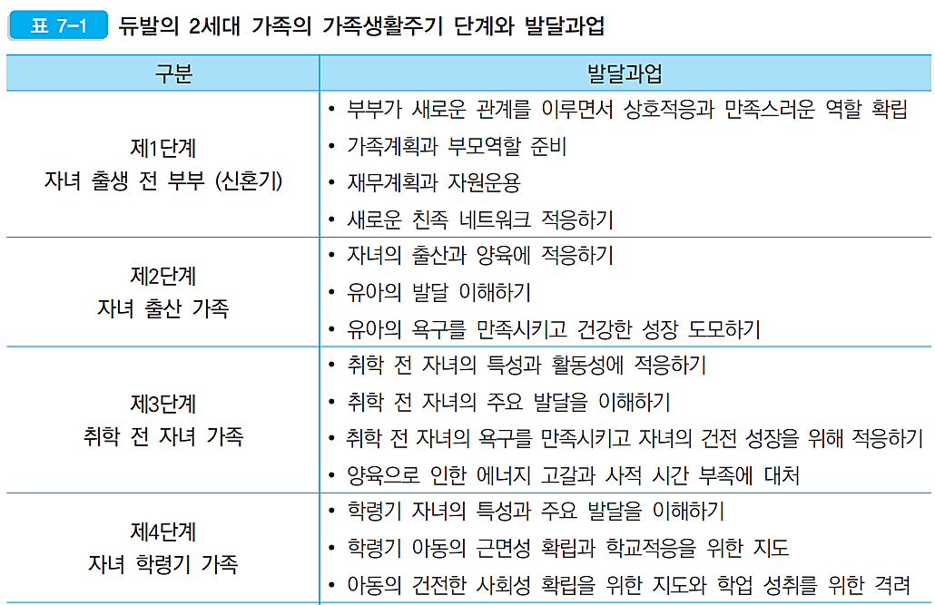

Slide 59
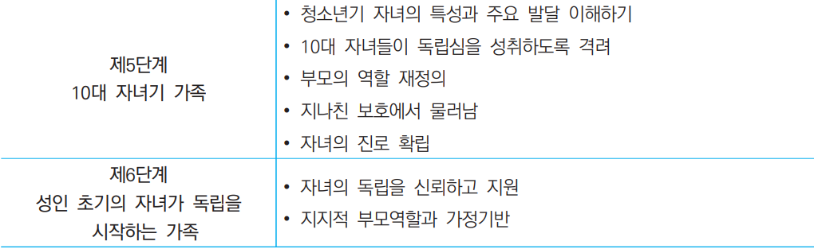
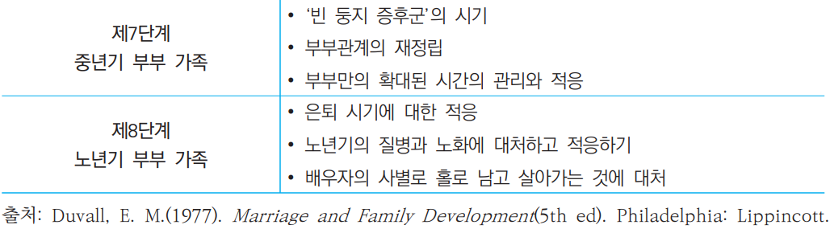

Slide 60
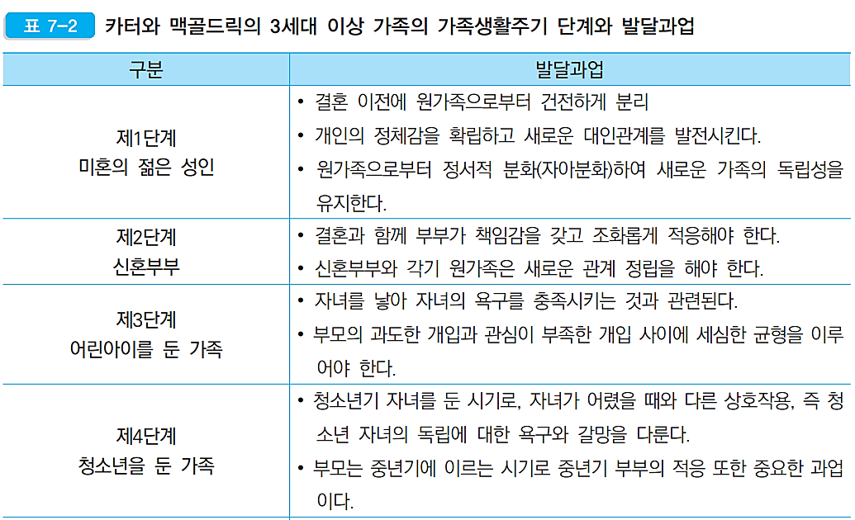

Slide 61
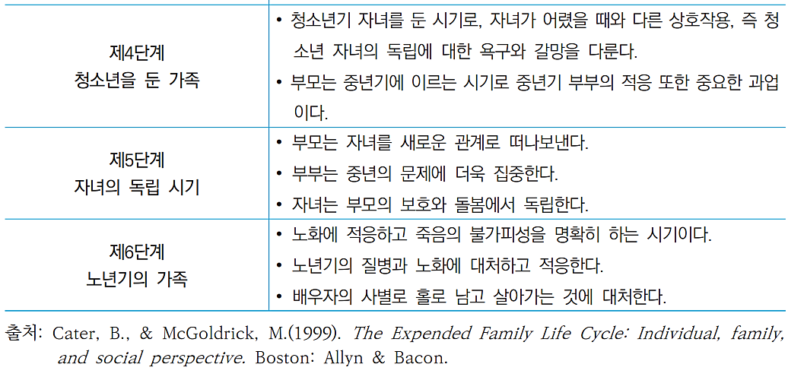

Slide 62
1) 초기 단계: 초기 면접, 사정, 기획
(2) 사정
② 사정 내용
라. 가족생활주기
가족생활주기 접근의 실질적이며 핵심적인 이점
첫째, 가족의 발달 단계에 따른 욕구와 과제를 인식하고 이를 바탕으로 효과적인 지원 방안을 찾아내는 데 큰
도움을 줌
둘째, 가족의 조직 및 구성원들의 역할 변화가 가족 간의 관계와 상호작용에 어떻게 영향을 미치는지 파악하는
데 깊은 통찰력을 제공

Slide 63
② 사정 내용
라. 가족생활주기
가족생활주기의 접근법 한계
첫째, 현대 사회에서 나타나는 다양한 가족 형태와 그 특성을 모두 반영하고 있지 않음
예 : 가족의 붕괴와 재혼 같은 가족 형태의 발달과 역할에 대한 세밀한 고려가 부족
둘째, 생애주기 접근법을 통해 다양한 가족 형태를 분석하려 할 때, ‘가족’이라는 개념 자체의
정의에 대한 어려움이 발생
  예 : 가족의 정의가 전통적인 구조와는 다르게 확장되고 변화함에 따라 가족생활주기적 접근의
  한계가 드러남

Slide 64
② 사정 내용
마. 생태학적 요소
생태체계이론은 사회환경과 인간의 상호관계를 탐구하기 위해 생태학적 관점(ecological perspective)과
일반체계이론(general system theory)을 통합한 연구 방법
생태학적 관점
  유기체가 그들의 환경에 적응하는 방식을 연구하며, 이러한 적응은 시간이 지남에 따라 발생하는 것을 중점으로 함
  여기서 인간은 환경에 적응하는 것뿐만 아니라, 그들의 필요와 욕구를 충족시키기 위해 환경을 변경하는 방식도 고려
일반체계이론
  체계의 여러 특성, 예를 들면 체계의 개방성, 폐쇄성, 위계적 구조, 항상성 및 정보 피드백 등을 다룸

Slide 65
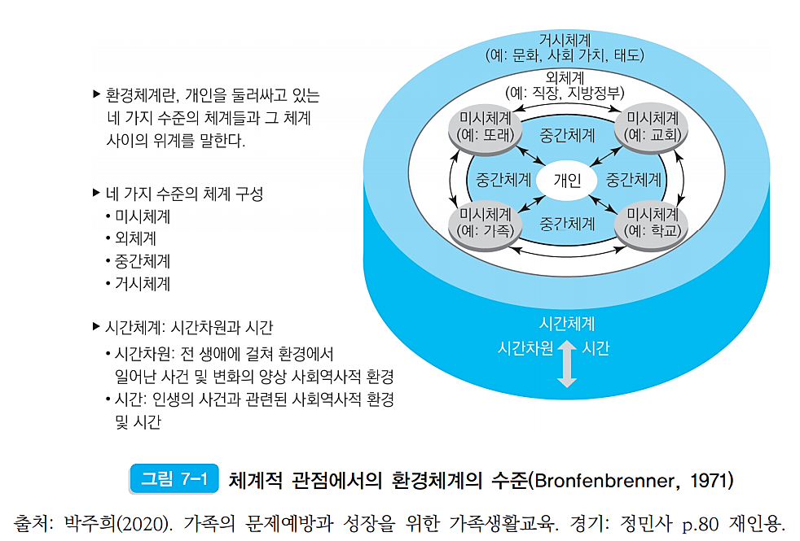

Slide 66
1) 초기 단계: 초기 면접, 사정, 기획
(2) 사정
② 사정 내용
마. 생태학적 요소
이 두 이론을 결합하여, 생태체계이론은 개인과 가족의 생활이 시간에 따라 어떻게 변화
하는지 파악하고, 그들을 둘러싼 환경의 다양한 수준과 그 사이의 상호작용을 이해하는 데
중요한 도구로 사용

Slide 67
1) 초기 단계: 초기 면접, 사정, 기획
(2) 사정
② 사정 내용
마. 생태학적 요소
브론펜브레너(Bronfenbrenner, 1979)- 네 가지 수준의 환경체계
㉠ 미시체계(micro system) : 개인이나 가족이 직접적으로 참여하고 활동하는 가장 가까운 환경을 의미함
  예 : 가정, 학교, 이웃, 보육시설 등이 이에 해당
㉡ 중간체계(meso system) : 두 개 이상의 미시체계 간의 상호작용을 포함하는 환경
  예 : 가정과 학교 사이의 관계, 가정과 종교단체 사이의 관계 등

Slide 68
1) 초기 단계: 초기 면접, 사정, 기획
(2) 사정
② 사정 내용
마. 생태학적 요소
브론펜브레너(Bronfenbrenner, 1979)- 네 가지 수준의 환경체계
㉢ 외체계(exo system) : 개인이나 가족이 직접 참여하지 않지만 그들의 생활에 영향을 주는 외부 환경을 의미
  예 : 부모의 직장, 교육 기관, 정부 기관 등이 포함
㉣ 거시체계(macro system) : 사회적, 문화적, 경제적, 정치적 맥락을 포함한 광범위한 환경
  거시체계 환경은 개인에게 직접적이지 않을 수 있지만 큰 영향을 미칠 수 있음

Slide 69
가족복지실천의 과정
1) 초기 단계: 초기 면접, 사정, 기획
(2) 사정
③ 사정도구
가족 내부의 문제점을 명확히 인식하고, 그에 대한 적절한 해결 방안을 마련하는 데 필요한
정보를 얻을 수 있음

Slide 70
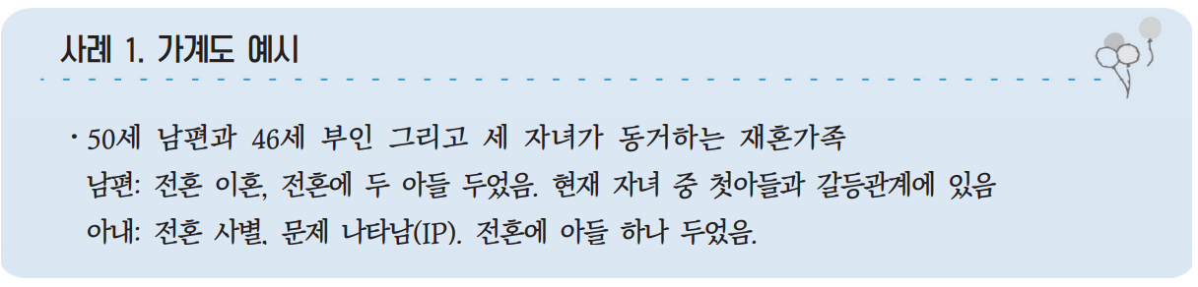
③ 사정도구
가. 가계도

Slide 71
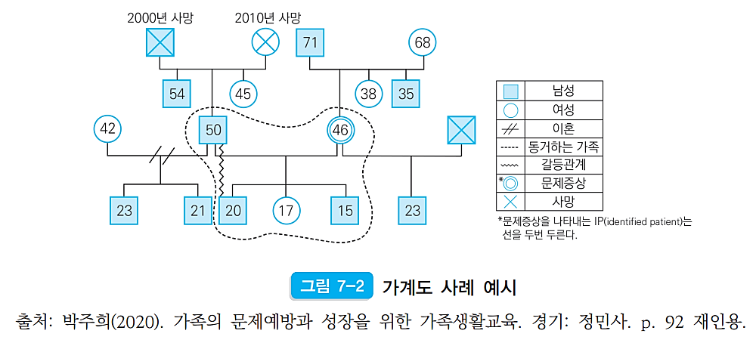
③ 사정도구
가. 가계도

Slide 72
가족복지실천의 과정
1) 초기 단계: 초기 면접, 사정, 기획
(2) 사정
③ 사정도구
가. 가계도
가계도는 가족원을 표시하는 기호, 간략한 정보 기입, 관계를 나타내는 상징을 활용하여 작성하며,
가족의 인구사회학적 정보(연령, 성, 직업)와 가족에 나타난 중요한 생활사건(결혼, 별거, 이혼, 사망,
입양)에 대한 기술을 포함

Slide 73
가족복지실천의 과정
1) 초기 단계: 초기 면접, 사정, 기획
(2) 사정
③ 사정도구
가. 가계도
가족복지실천에서는 가계도(genogram)의 활용이 매우 중요
가계도란 최소 3세대에 이르는 가족원들과 그들 간의 관계를 도식화한 그림으로, 복잡한 가족의 패턴과 관계를 한눈에 파악할 수 있게 도와줌
시간이 흐르면서 가족 맥락이 어떠한 방식으로 발달하였는지의 연관성을 진단하고, 그에 따른 개입 전략을 세울 수 있음

Slide 74
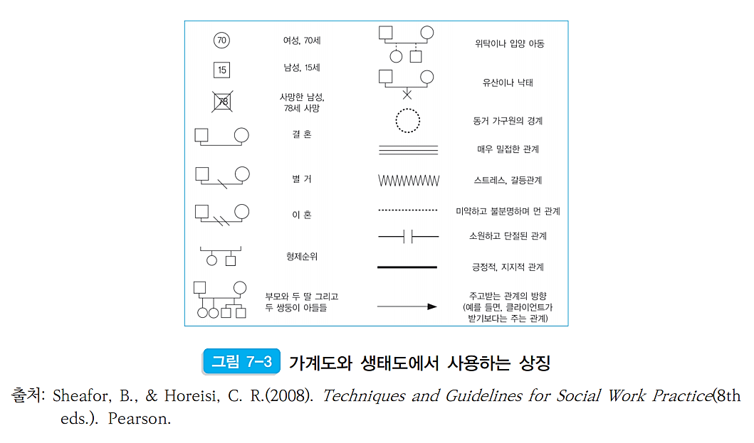

Slide 75
가족복지실천의 과정
1) 초기 단계: 초기 면접, 사정, 기획
(2) 사정
③ 사정도구
나. 생태도
가족의 환경 내 역동을 파악하기 위해 생태도(ecomap)가 적용
생태도는 개인 또는 가족체계와 그들의 외부 환경과의 관계를 도식화한 그림
가족체계를 중점으로 할 때, 가족 구성원 간 혹은 가족과 외부체계 간의 에너지 흐름, 자원교환,
스트레스 및 갈등의 정도를 조명하는 데 유용

Slide 76
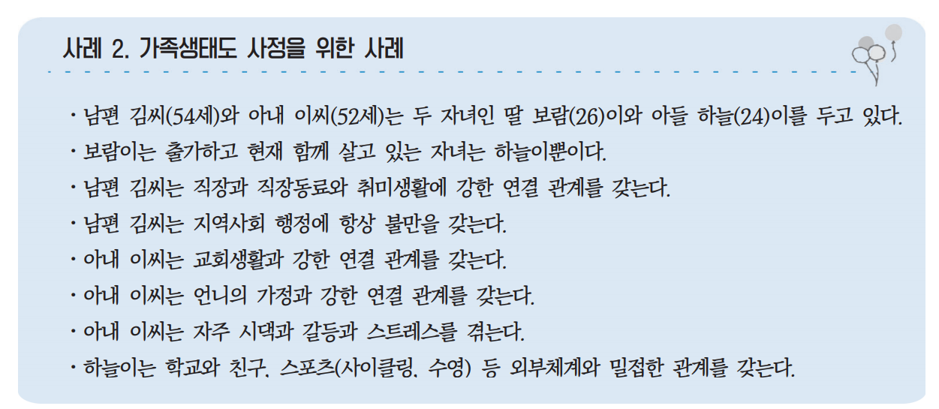
③ 사정도구
나. 생태도

Slide 77
1) 초기 단계: 초기 면접, 사정, 기획
(2) 사정
③ 사정도구
나. 생태도
가족복지실천에서 생태체계이론의 활용 가치
첫째, 생태도를 통해 사회체계적 관점에서 가족 상태를 종합적으로 볼 수 있으며, 다양한 체계 간의 관계를 향상
시키기 위한 변화의 방향성을 결정할 수 있음
둘째, 생태도의 활용은 가족문제를 사정하는 과정에서 한 개인의 정보 제공에만 의존 하는 것이 아니라, 문제와
관련된 다양한 체계들과의 접촉을 통해 광범위하고 객관적인 정보를 수집할 수 있게 함. 이로 인해 가족
복지실천의 실행 범위를 넓힐 수 있음

Slide 78
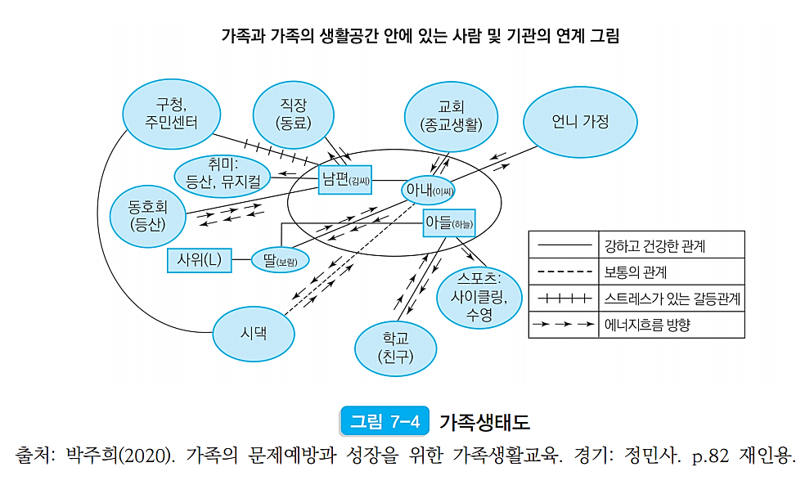

Slide 79
가족복지실천의 과정
1) 초기 단계: 초기 면접, 사정, 기획
(2) 사정
③ 사정도구
다. 가족조각
특정한 상황 설정 후, 가족 중 한 명이 조각가 역할을 하여 다른 가족원들의 위치나 신체
동작을 배열함으로써 가족의 내적 역동을 시각적으로 나타내는 기법

Slide 80
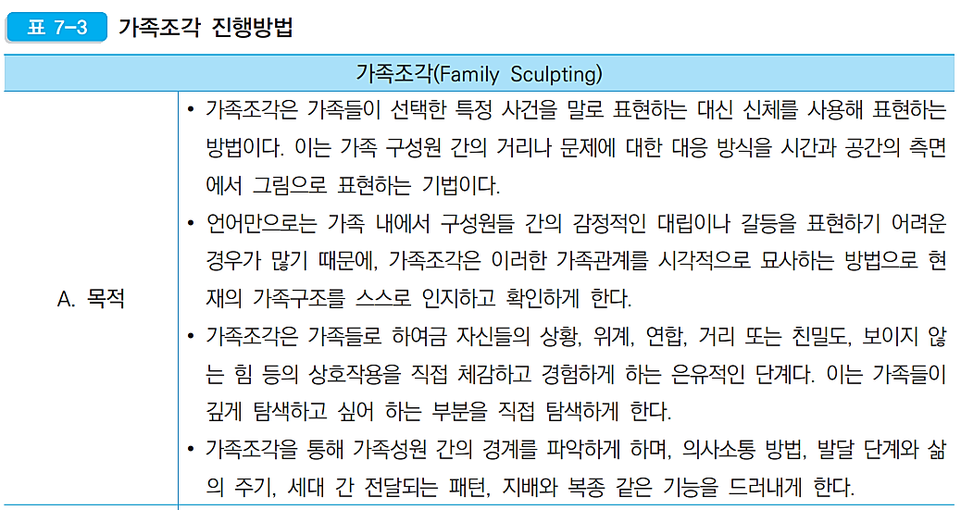
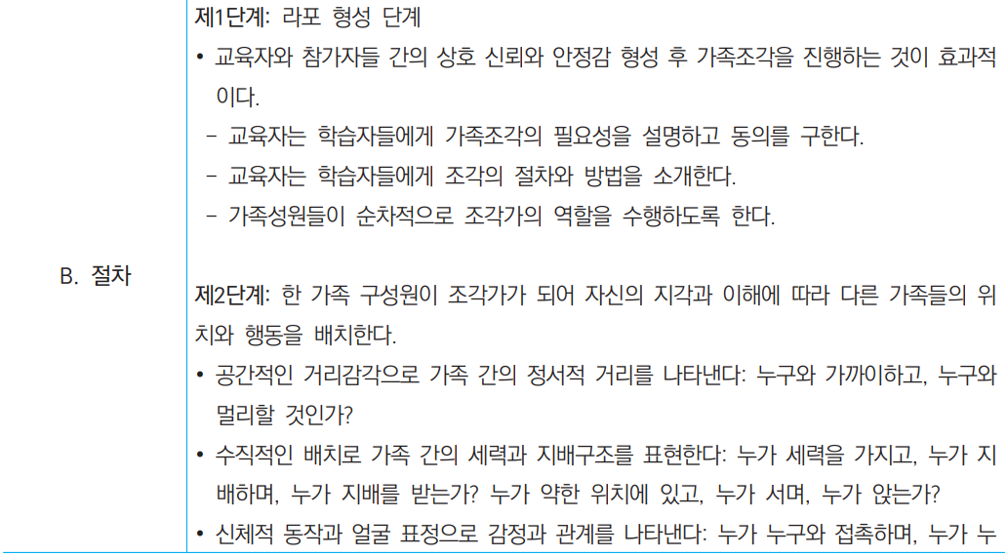

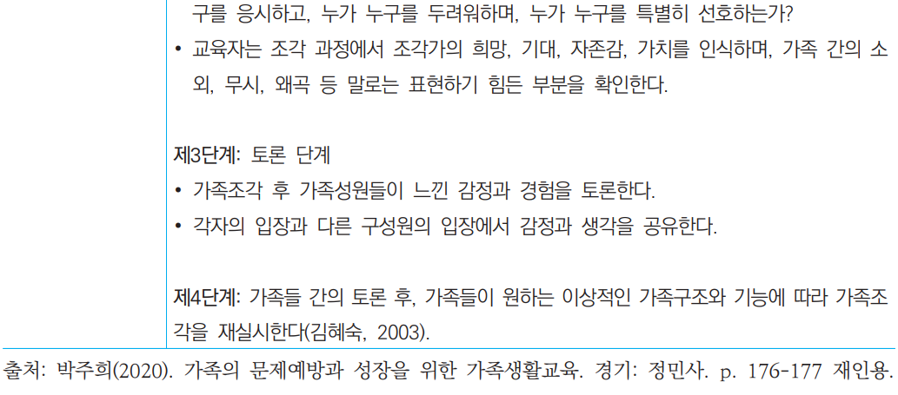

Slide 81
1) 초기 단계: 초기 면접, 사정, 기획
(2) 사정
③ 사정도구
라. 실연
실연(enactment)은 구조적 가족치료의 한 기법으로, 가족 내 권력관계, 경계, 갈등 등의 상호작용이나 역동을 파악하는 데 도움을 줌
실연은 가족들의 진술만을 통해 얻은 정보 이상으로, 가족의 실제 상황을 재연하여 행동 관찰을 통해 가족 상호작용에 관한 깊은 정보를 제공
이 기법은 과거의 가족 상황 재연이나 역할 연습을 통해 가족원들 간의 관계나 상호작용에 대한 통찰의 기회를 제공하며, 가족 내에서의 다양한 역동성을 관찰할 수 있는 계기를 만듦

Slide 82
가족복지실천의 과정
1) 초기 단계: 초기 면접, 사정, 기획
(3) 개입 방안 기획
기획(plaining)은 사정평가에서 발견된 사항들에 대한 변화를 추진하기 위해 여러 개입 전략을 수립하는 과정
사정 단계를 통해, 사회복지사는 모인 정보를 분석하며 문제를 명확히 파악하고, 이를 기반으로 개입목표를 설정
이러한 목표 설정과 그에 따른 구체적인 계획 수립은 사정의 결과를 바탕으로 변화 방향을 결정하는 단계
수집된 정보를 기반으로 가족문제를 해결하고 요구를 실현하기 위한 전략을 세움

Slide 83
가족복지실천의 과정
1) 초기 단계: 초기 면접, 사정, 기획
(3) 개입 방안 기획
목표 설정과 그것을 달성하기 위한 구체적인 과업과 활동을 기획하는 과정에서 중요한 것은 가족의 필요와 욕구를 중심으로 하며, 가족복지의 모든 활동은 가족의 동의를 받아야 함
특히, 기획 단계에서는 사회복지사가 가족과의 협력을 강조
사회복지사는 가족의 필요를 명확히 인식하며, 효과적인 개입 방안과 성취 목표를 세부화 함
가족 역시 성취 목표를 명확하게 이해하고 있어야 함

Slide 84
가족복지실천의 과정
1) 초기 단계: 초기 면접, 사정, 기획
(3) 개입 방안 기획
사회복지사와 가족은 설정된 목표에 대해 합의하며, 이를 통한 공식적인 합의 과정을 계약(contract)으로 진행
계약은 개입 및 수단에 대한 목표를 구체화하는 동의서로서(Collins et al., 1999), 목표 설정, 참여자의 역할, 구체적 개입 방식, 평가 방법 및 일정 등을 포함
계약을 통해 가족 구성원과 사회복지사는 상호 책임감을 가지며, 문제 해결을 위한 다양한 실천 활동을 공식화

Slide 85
2) 개입
(1) 개입의 원칙
가족의 욕구에 초점
①
②
클라이언트의 자율성을 존중
개입의 원칙
적절한 기대를 갖도록 하기
⑥
③
의존성을 조장하는 것을 피하기
콜린스 등(Collins et al., 2010)
전문적 거리를 유지
⑤
④
클라이언트의 동기와 저항을 재사정

Slide 86
가족복지실천의 과정
2) 개입
(2) 개입의 유형
① 가족 수준의 개입
가족을 대상으로 직접적이고 개별적으로 제공될 수 있는 서비스의 다양한 유형은 가족구성원들이 경험하는 다양하고 복합적인 욕구와 관련하여 통합적인 접근이 필요

Slide 87
① 가족 수준의 개입
가. 가족치료
가족치료는 가족 구성원 간의 관계를 개선하고 가정 내 문제를 해결하는 데 중점을 둔 심리적 치료의 개입
개인치료와는 달리 가족치료는 가족 구성원이 나타내는 문제행동을 개인의 문제가 아닌 가족 전체의 맥락에서 발생하는 문제로 보고, 가족관계의 변화를 시도하는 개입 방법을 적용
가족치료의 대상은 가족 구성원 간의 의사 소통 문제, 가정폭력, 이혼, 부부 갈등, 부모−자녀 간의 갈등 등 다양
가족 세대 간 혹은 가족 구성원 간의 갈등과 문제를 해결하고 변화시키기 위한 개입 기술과 기법도 다양할 수 있음
대표적인 가족치료의 모델 : 보웬 (Bowen)의 다세대 가족치료, 미뉴친(Minuchin)의 구조적 가족치료, 새티어(Satir)의
경험적 가족치료, 헤일리(Haley) 등의 전략적 가족치료, 드 세이저(de Shazer)의 해결
중심 가족치료, 그리고 화이트와 앱슨(White & Epston)의 이야기 치료 등

Slide 88
① 가족 수준의 개입
나. 가족생활교육
가족복지실천의 방법 중에서 예방적인 측면의 대표적인 개입 방법이 가족생활교육
일반적으로 가족생활교육은 일반 가족을 대상으로 하는 아웃리치 교육으로 진행
가족생활교육 프로그램은 대상 가족의 특성에 따라 교육의 목적과 하위목표를 유의미하게 설정하는 것이 매우 중요
일반 가족을 대상으로 하는 가족생활교육 프로그램은 주로 예방교육에 초점을 두고 있음
예방교육은 가족문제가 발생하기 이전에 가족 구성원의 잠재력을 개발하고 성장을 촉진시켜 가족 구성원들이 현재의 삶에 더 잘 적응하고 미래에 발생할 수 있는 문제에 더 잘 대처할 수 있도록 돕는 교육적 개입을 의미
목적 : 취약한 가족을 대상으로 하는 사후 치료 차원의 교육은 현재의 문제에 대한 치료를 병행하여 가족을 회복
시키고 더 건강한 방향으로 성장 및 발전시키는 것

Slide 89
① 가족 수준의 개입
다. 가족 위기 개입
가족체계에서 위기 상황이 발생하면, 사회복지사는 그 체계의 평형을 회복하고 원래의 기능을 복귀
시키기 위해 개입
가정 내 폭력, 학대, 가족 구성원의 갑작스러운 질병이나 사망과 같은 여러 가지 위기 상황이 가족체계에서 일어날 수 있음
이런 위기들은 단순한 사건으로 끝나는 것이 아니라, 가족 구성원들의 대응 능력과 감정의 안정,
그리고 삶의 균형을 위협하는 사건

Slide 90
① 가족 수준의 개입
다. 가족 위기 개입
사회복지사가 가족 위기 개입에서 수행하는 역할
첫째, 위기 발생 시 사회복지사는 신속하게 위기 상태에 있는 가족들의 문제에 대한 사정을 평가하고 문제의
근본 원인과 영향을 파악
둘째, 사회복지사는 지원이 필요한 구성원들에게 개별 상담을 제공하여 심리적인 지지를 제공
셋째, 가족 전체를 대상으로 한 가족치료 및 상담을 제공
넷째, 필요한 경우 사회복지사들은 가족 구성원들에게 다양한 지원 서비스와 자원을 제공하고, 기타 전문가들과의
연계
다섯째, 위기 상태에서 벗어난 후에도 사회복지사들은 가족 구성원들에게 필요한 후속 지원을 제공하여 재발을
방지하고 지속적인 개선을 지원하도록 노력

Slide 91
가족복지실천의 과정
2) 개입
(2) 개입의 유형
② 환경 수준의 개입
가족에 대한 환경 수준의 개입은 가족 구성원들의 생활 환경과 사회적인 요인들을 개선하고 보호하는 데 초점을 둔 개입 방법

Slide 92
② 환경 수준의 개입
가. 가족사례관리
가족사례관리(family case management)는 가족의 각 구성원을 종합적으로 평가하여 개별적인 문제(Individual Issues)를 해결하도록 지원하는 개입 방법
이를 통해 가족 구성원들의 개별적인 문제를 파악하고 문제해결을 돕는 역할을 수행할 수 있음
가족사례관리자들은 가족들과 함께 근거 기반의 평가를 통해 다양한 개별 문제를 파악하고, 이에 대한 계획을 수립하고 필요한 서비스를 제공
가족사례관리사는 가족의 개별 문제를 파악하고, 필요한 서비스와 지원을 제공해야 함
각각의 문제를 이해하고 존중하며, 가족 구성원들의 기능과 삶의 질을 향상시키도록 지원하는 것이 매우 중요
가족사례관리사는 가족의 강점과 자원을 찾아내어 활용하고 강화하는 방법을 제시해야 함

Slide 93
② 환경 수준의 개입
나. 가족옹호
가족의 권리와 이익을 보호하고 지지하는 개입
가족 옹호는 공공 또는 민간 기관이 가족의 권리를 존중하고 개선하기 위해 서비스를 개선하거나 새로운 형태의 서비스를 개발하는 방식을 통해 지역사회의 변화를 추구
가족옹호자들의 개입 방법
첫째, 권리 보호 역할을 수행함
둘째, 서비스 접근 돕기를 통해 가족들이 사회적 서비스에 접근하는 데 어려움을 겪을 경우에 도움을 제공
셋째, 사회적 지지를 제공하여 가족들이 문제를 해결하고 안정된 환경을 조성 할 수 있도록 지원하는 것

Slide 94
가족복지실천의 과정
3) 종결 및 평가 단계
종결은 가족복지실천의 마지막 단계
이 단계에서의 주요 과업은 제시된 가족문제가 해결되었는지 여부를 확인하고, 개입의 성과가 지속될 수 있도록 사후관리 계획을 수립하는 것
종결 단계는 클라이언트에게 제공되었던 사회복지실천의 과정을 완료하고 지속적인 결과를 유지하기 위한 사후관리 계획을 수립하는 중요한 시기

Slide 95
가족복지실천의 과정
3) 종결 및 평가 단계
평가 단계는 프로그램이 종결된 후에 사회복지실천의 개입 효과가 프로그램의 목표에 부합하여 얼마나 효과적으로 이루어졌는가를 판단하는 과정
이 단계에서는 초기에 설정한 목표와 개입 계획을 바탕으로 실제로 어느 정도의 성과를 이루었는가를 정량적 혹은 정성적으로 평가하게 됨
평가 결과는 개입의 효과를 정확하게 이해하고 개선할 수 있는 중요한 정보를 제공하는 과정

Slide 96
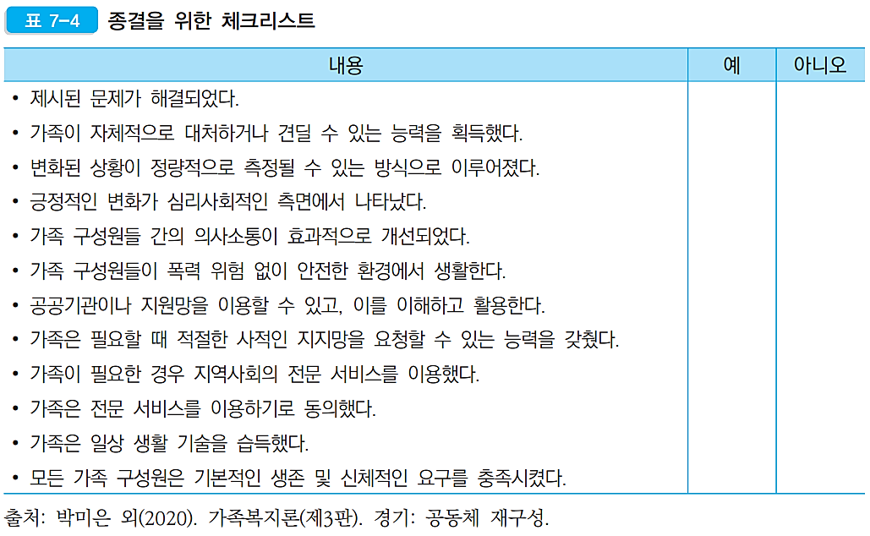
3) 종결 및 평가 단계
(1) 종결의 과업
① 적절한 종결 시기의 결정

Slide 97
가족복지실천의 과정
3) 종결 및 평가 단계
(1) 종결의 과업
② 종결에 대한 정서적 반응의 처리
종결은 목표 달성을 의미하여 기본적으로 긍정적인 단계
많은 가족들은 종결을 자연스럽게 받아들임
목표를 달성하면서 가족 구성원들은 자신의 능력에 대한 기대와 신뢰가 높아지는 경향이 있음
이때 사회복지사 역시 전문가로서의 성취감과 전문적인 역량을 더욱 높이는 경험을 할 수 있음

Slide 98
가족복지실천의 과정
3) 종결 및 평가 단계
(1) 종결의 과업
② 종결에 대한 정서적 반응의 처리
종결 시기에 가족과 사회복지사는 성취감과 자신감을 느끼는 한편, 상실감, 두려움, 후회와 같은
다양한 감정을 경험할 수 있음
종결은 초기에 설정한 목표를 달성하는 긍정적인 경험일 수 있지만, 가족과 사회복지사가 지나치게 종결에 의존하거나 적절한 경계를 유지하지 못한 경우, 불안과 손실감을 느낄 수도 있음

Slide 99
가족복지실천의 과정
3) 종결 및 평가 단계
(1) 종결의 과업
② 종결에 대한 정서적 반응의 처리
계획하지 않은 갑작스러운 종결의 경우, 가족들은 미해결된 느낌과 관련된 감정을 느낄 수 있음
이러한 상황에서 사회복지사는 가족과 솔직하게 이러한 감정들을 다루어가며, 가족 구성원이 스스로 문제를 해결하고 기능할 수 있는 능력을 점차적으로 강화하도록 도와야 함

Slide 100
3) 종결 및 평가 단계
(1) 종결의 과업
③ 개입을 통해 획득한 효과의 유지와 강화
원조 과정의 종결은 가족과 함께 이루어져야 함
성공적인 원조 종결은 가족의 변화를 더욱 강조하고 강화
다른 기관을 통한 가족 욕구와 문제해결을 찾아 나서더라도, 성공적인 종결은 가족원들이 보다 생산적이고 긍정적인 대처 전략을 활용할 가능성을 높임
실천 과정을 통해 가족들의 변화와 그들의 기여를 확인하게 되면, 가족은 성취감과 자부심을 느끼게 되며, 달성한 변화를 지속하고 앞으로의 도전에 대비하는 자기효능감을 얻게 됨

Slide 101
3) 종결 및 평가 단계
(1) 종결의 과업
③ 개입을 통해 획득한 효과의 유지와 강화
종결 후 사회복지사는 가족과 사후관리를 위해 만나는 것이 바람직함
사후관리는 종결 후 일정 시간이 경과한 뒤에 가족이 잘 적응하고 있는지를 대면, SNS, 이메일 등을 통해서 확인하는 과정
이는 변화의 지속성을 확인하고 가족의 능력을 지속적으로 강화하거나 유지하려는 노력의 일환 으로 볼 수 있음
사후관리는 주로 종결 후 1~6개월 사이에 이루어짐. 종결 시 사후관리 계획을 세우면 가족 구성원의 종결에 대한 불안감도 줄어듦

Slide 102
3) 종결 및 평가 단계
(1) 종결의 과업
④ 의뢰
가족이 다른 전문가나 기관에 연계되는 주요한 이유
∙ 가족의 상황이 특별한 전문 지식을 필요로 할 때
  사회복지사가 모든 문제에 대해 전문가로 대응하기는 어려움
  특히 문제가 복잡한 경우, 다른 전문가의 지원이 필요
  이때의 사회복지사는 치료협력자나 전임 원조자와 같은 다양한 역할을 수행할 수 있음
∙ 가족의 문제나 욕구가 특수한 상황이나 자원을 보유한 기관에서 해결되어야 할 때
∙ 가족이 사회복지사의 담당 지역을 벗어나 다른 곳으로 이사가더라도 지속적인 원조가 필요할 경우,
그 지역의 새로운 사회복지사에게 연계

Slide 103
가족복지실천의 과정
3) 종결 및 평가 단계
(2) 평가
가족복지실천 평가 : 개입의 과정과 결과를 검토하고 분석하는 활동
① 프로그램 기획 평가
프로그램이 과학적인 이론과 정보를 기반으로 했는지와 대상의 특정 욕구를 잘 반영했는지 검토
프로그램의 과학적 근거와 연구의 타당성, 그리고 잠재적 효율성을 함께 평가
모든 프로그램은 그 주제, 내용 및 방법의 연관성에 대한 증거를 제시

Slide 104
가족복지실천의 과정
3) 종결 및 평가 단계
(2) 평가
② 참가자의 프로그램 이용도 평가
프로그램의 이용도는 프로그램의 비용을 결정짓는 요인 중 하나
프로그램에 참여 할 잠재적 참가자들의 이용도를 확인
참가자들이 참여하지 않을 것으로 예상되는 활동이 있다면, 해당 활동의 내용을 수정하거나 취소

Slide 105
가족복지실천의 과정
3) 종결 및 평가 단계
(2) 평가
③ 형성평가
가족복지실천 프로그램의 진행 과정 중 내용 및 구성을 검토하는 과정평가(process evaluation)
형성평가의 목적 : 프로그램의 질 관리와 현재의 문제를 검토하고 수정하여 프로그램의 질을
확보

Slide 106
가족복지실천의 과정
3) 종결 및 평가 단계
(2) 평가
④ 효과성 평가
가족복지실천 프로그램의 효과성은 프로그램 목표 달성을 기준으로 성공 여부를 판단
효과성 평가는 참가자들의 문제해결과 삶의 질 향상, 그리고 프로그램의 지속 가능성을 중점
프로그램의 효과성은 경험적 조사 설계의 분석을 통해 검증되며, 이를 총괄평가라고도 함
총괄평가는 프로그램의 종합적인 목적과 목표 달성을 평가하며, 이를 통해 후속 프로그램 전략 및 유지를 결정

Slide 107

④ 효과성 평가
사전/사후 평가를 분석하기 위한 조사설계 방법
가. 단일집단 사전-사후 검사 설계
실험집단에 대해서만 특정 처치(가족복지실천의 개입)를 실시하고 그 전후의 변화를 분석하여 프로그램의 효과를 평가하는 방식
특히, 통제집단이 없는 이 설계에서는 처치 전의 사전검사와 처치 후의 사후검사를 통해 차이를 파악함으로써 해당 프로그램 또는 개입의 영향을 평가
제한점
  통제집단이 없기 때문에 다른 외부적 요인들이 결과에 영향을 미쳤는지 확실하게 알 수 없음
  → 프로그램의 효과성을 깊이 있게 분석하기 위해서는 다양한 검사 설계와 조절 변수를 고려한 방법론의 도입이 필요

Slide 108

④ 효과성 평가
사전/사후 평가를 분석하기 위한 조사설계 방법
나. 시계열 설계
특정 개인이나 집단의 변화를 주기적으로 측정하면서, 이 측정 과정 중간에 특정 처치(가족복지실천의 개입)를 가하여 그 효과를 분석하는 방식
이 설계에서는 처치 전후의 변화 추세를 비교함으로써 해당 개입의 효과를 평가
한계점
외부 요인, 예를 들면 시간의 흐름에 따른 개인의 성장(성숙)이나 다른 미처 예측하지 못한 요인(역사) 등이 결과에 영향을 줄 수 있으며, 이를 완벽하게 통제하는 것이 어려움

Slide 109
④ 효과성 평가
사전/사후 평가를 분석하기 위한 조사설계 방법
다. 통제집단 사후검사 설계
참여자들을 실험집단과 통제집단으로 분류하여, 실험집단에만 특정 처치 (가족복지실천의 개입)를 적용한 후, 두 집단 모두에 대해 사후검사를 진행함으로써 프로그램의 효과를 평가하는 방식
장 점
∙ 무작위로 참여자들을 두 집단으로 분류함으로써 발생할 수 있는 외부 변수들의 영향을 최소화
∙ 통제집단을 통해 실험 처치 외의 다른 요인들이 결과에 미치는 영향을 통제하게 됨
∙ 사전검사를 진행하지 않기 때문에, 그로 인한 영향을 통제할 수 있음

Slide 110
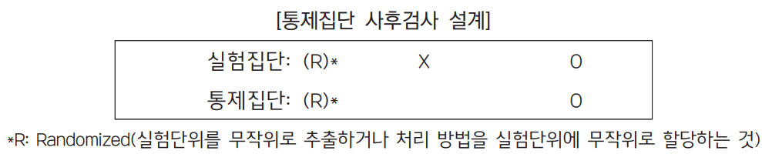
④ 효과성 평가
사전/사후 평가를 분석하기 위한 조사설계 방법
다. 통제집단 사후검사 설계

Slide 111
④ 효과성 평가
사전/사후 평가를 분석하기 위한 조사설계 방법
라. 통제집단 사전-사후 검사 설계
참여자들을 무작위로 실험집단과 통제집단으로 나눈 후, 사전검사를 진행
그 후 실험집단에만 특정 처치(가족복지실천의 개입)를 적용하며, 통제집단에는 어떠한 개입도 하지 않음
일정 시간 경과 후, 두 집단 모두에 대해 사후검사를 통해 프로그램의 효과성을 평가
장 점
∙ 무작위 배정을 통해 참여자의 특성에 따른 편향을 최소화하여 두 집단의 기본적인 특성을 균등하게 만듦
∙ 통제집단의 존재로 인해 실험처치 외의 외부 요인들이 결과에 미치는 영향을 통제 할 수 있음

Slide 112
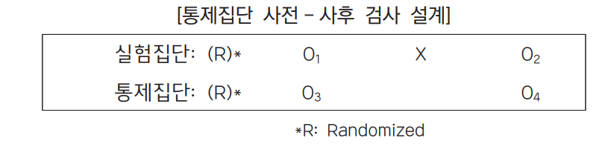
④ 효과성 평가
사전/사후 평가를 분석하기 위한 조사설계 방법
라. 통제집단 사전-사후 검사 설계

Slide 113
가족복지실천의 과정
3) 종결 및 평가 단계
(2) 평가
⑤ 서비스 만족도 평가
가족복지 프로그램을 진행하며 제공되는 서비스가 수혜가족들의 기대치를 얼마나 충족시키고
있는지를 서비스 이용자들의 시각에서 직접 평가하는 가장 직접적인 수단
서비스 만족도 조사는 대개 프로그램 또는 서비스의 마무리 단계에서 실시되는 것이 보통이며, 이를 통해 전반적인 서비스의 효과나 결과를 측정하는 데에도 사용될 수 있다는 점에서 그 가치가 인정

Slide 114
제8장 가족치료와 가족생활교육

